Slide 1



도심 속 흉물로 방치된
영동코아,
이제는 해결해야 합니다.
【이민영 의원】

Slide 2

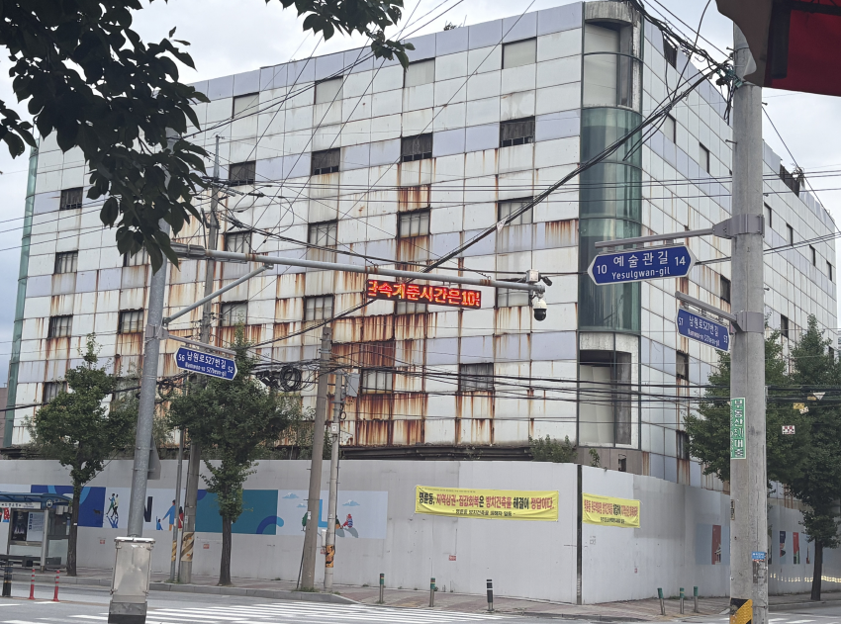
도심 속 흉물 ‘영동코아’ 건물…28년째 방치
KBS뉴스7(강원) 2025.3.19(수)
원주 영동코아 추진 현황
〮 위 치: 원주시 명륜2동
〮 규 모: 지하 5층~지상 8층
(연면적 1만 5,988㎡)
〮 진행상황: 1995년 착공,
1988년 공사 중단 후 방치
(당시 공정률 90%)
〮 중단사유: 시공사의 부도,
복잡한 채권 〮 채무 관계 등
비주거(32.99%)
주거(27.61%)
차량(16.14%)
기타(23.86%)
2026년 9월 현재 건축물 외관

Slide 3

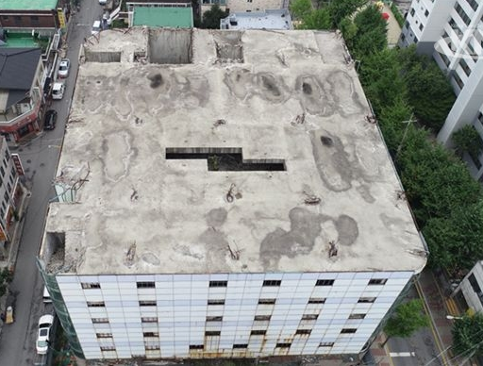
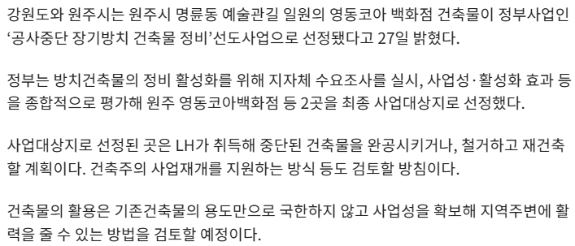
KBS뉴스7(강원) 2025.3.19(수)
EBS뉴스 [청소년부모 심층기획] 2023.02.13
[출처:뉴스원]

Slide 4


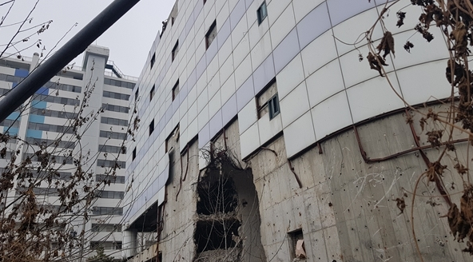
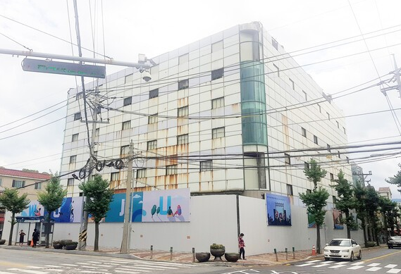
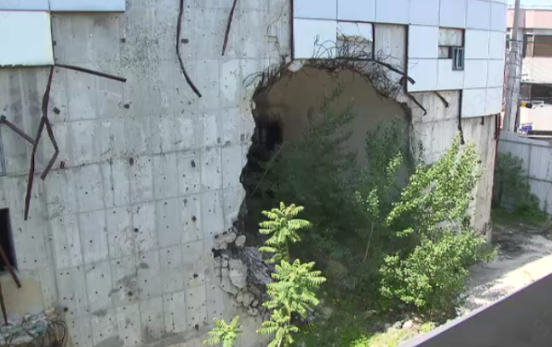
KBS뉴스7(강원) 2025.3.19(수)
국토부 공사중단 장기방치건축물 선도사업,
보상〮감정액 격차 난항…
건물
노후화
EBS뉴스 [청소년부모 심층기획] 2023.02.13
[출처:원주투데이]

Slide 5
첫째,
영동코아에 대한 종합적인
법률 검토 즉시 실시

Slide 6
둘째,
‘도심형 복합공간’으로
전환 검토

Slide 7
셋째,
영동코아 문제해결 협의체
즉시 구성

Slide 8
위험을 알고도 방치한다면,
원주시도 그 책임에서 자유로울 수 없습니다!
KBS뉴스7(강원) 2025.3.19(수)
EBS뉴스 [청소년부모 심층기획] 2023.02.13

Slide 9
감사합니다.
【이민영 의원】

